Slide 1
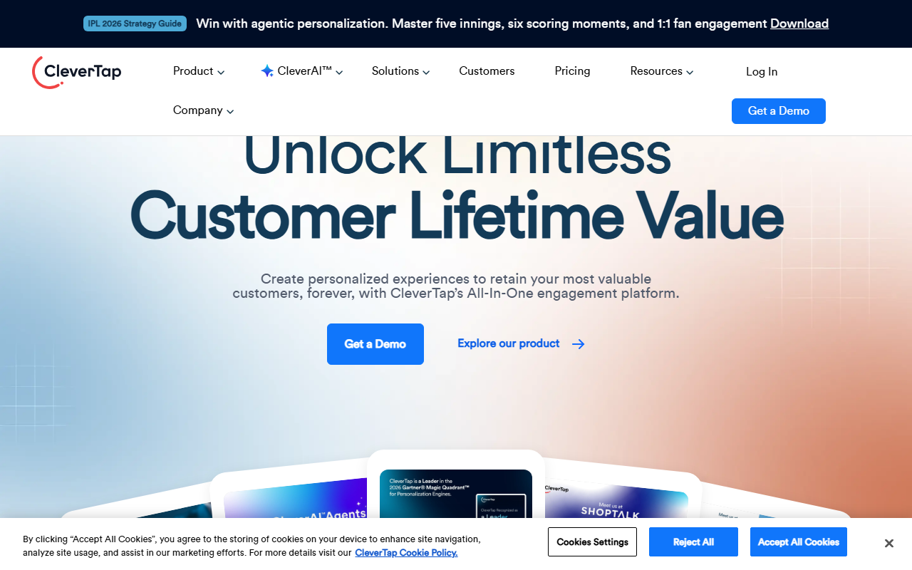
CleverTap
CleverTap
솔루션 제안서
모바일 마케팅 자동화 & 실시간 고객 인게이지먼트 플랫폼
10,000+
12조+
100+
글로벌 앱
월간 이벤트
서비스 국가
clevertap.com 홈페이지
2026년 4월

Slide 2
목 차
CONTENTS
01
CleverTap 소개
02
주요 글로벌 고객사
03
핵심 가치 제안
04
제품 아키텍처 개요
05
실시간 분석 (Analytics)
06
사용자 세그멘테이션 & 개인화
07
멀티채널 인게이지먼트
08
AI/ML 기반 개인화
09
A/B 테스트 & 최적화
10
핀테크/금융 활용 사례
11
도입 효과 & ROI
12
도입 프로세스 & 타임라인
13
가격 정책 & 다음 단계

Slide 3
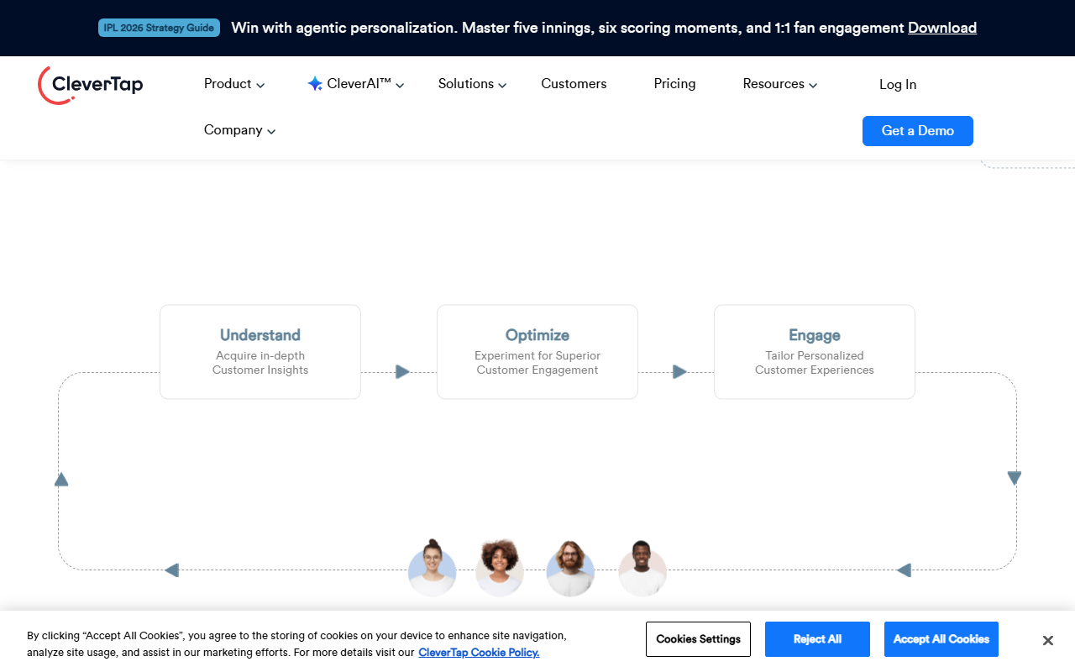
01 CleverTap 소개
모바일 마케팅 자동화의 글로벌 리더
CleverTap은 2013년 설립된 글로벌 모바일 마케팅 자동화 & 분석 플랫폼으로, 앱 비즈니스가 사용자를 유지하고 성장시킬 수 있도록 돕는 올인원 솔루션입니다. 실시간 행동 데이터를 기반으로 개인화된 메시지를 적시에 전달하여 고객 참여도와 매출을 극대화합니다.
2013년
10,000+
100+
설립
글로벌 고객사
국가 서비스
12조+
600+
$105M+
월간 이벤트
임직원
누적 투자
clevertap.com/product — 제품 개요

Slide 4
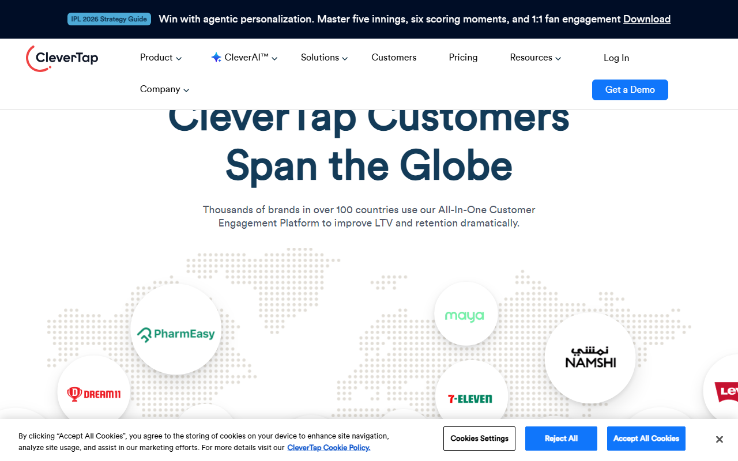
02 주요 글로벌 고객사
전 세계 10,000+ 앱이 CleverTap을 신뢰합니다
통신
이커머스
Jio
Swiggy
인도 최대 통신사
푸드 딜리버리 1위
핀테크
금융
PhonePe
Axis Bank
UPI 결제 플랫폼
인도 3대 민간은행
미디어
통신
Disney+ Hotstar
Vodafone
OTT 스트리밍
글로벌 통신사
clevertap.com/customers — 글로벌 고객사 현황

Slide 5
03 핵심 가치 제안
왜 CleverTap인가?
올인원 플랫폼
실시간 처리
분석→세그멘테이션→캠페인→최적화 하나의 플랫폼에서 완결
초당 수백만 이벤트 실시간 처리 즉각적인 의사결정 지원
AI 기반 개인화
멀티채널 통합
ML 알고리즘으로 최적 메시지 자동 전달
푸시/이메일/SMS/인앱/WhatsApp 단일 관리
강력한 분석
엔터프라이즈 보안
퍼널·코호트·플로우 분석 깊이 있는 인사이트
SOC2·GDPR·ISO27001 금융 수준 보안

Slide 6
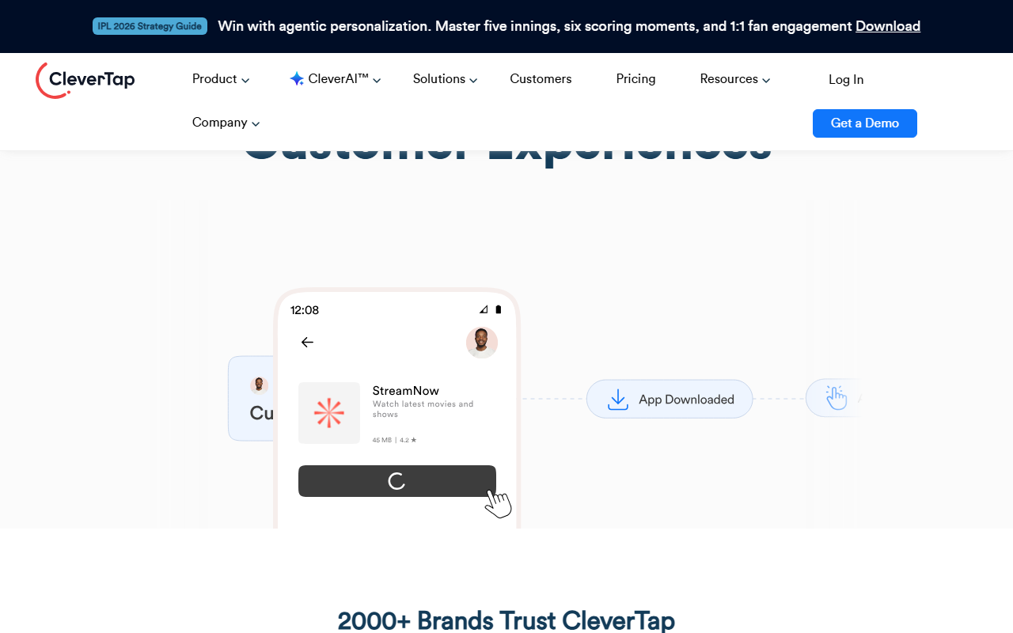
04 제품 아키텍처 개요
데이터 수집부터 실행까지 완전 통합 플랫폼
1
데이터 수집 레이어
SDK (iOS/Android/Web) · REST API · S3 커넥터 · 서드파티 통합
2
데이터 처리 레이어
실시간 스트림 처리 · 사용자 프로필 병합 · 이벤트 저장소
3
분석 & AI 레이어
행동 분석 · ML 모델 · 예측 세그멘테이션 · 최적 전송 시간
4
실행 레이어
캠페인 관리 · 멀티채널 전송 · A/B 테스트 · 자동화 워크플로우
clevertap.com/orchestration — 워크플로우 오케스트레이션

Slide 7
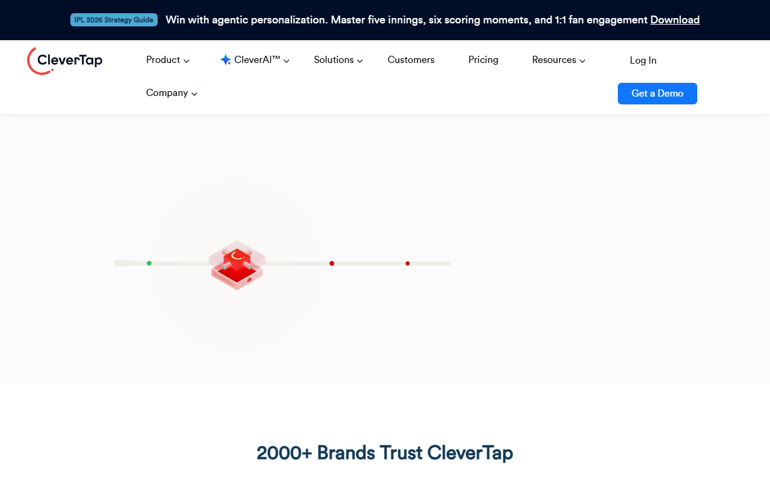
05 실시간 분석 (Analytics)
모든 데이터를 실시간으로 — 즉각적인 비즈니스 인사이트
퍼널 분석
전환율 추적, 이탈 지점 파악, 최적화
코호트 분석
사용자 그룹별 리텐션 트렌드 분석
플로우 분석
사용자 탐색 패턴 시각화
이벤트 분석
커스텀 이벤트 실시간 트래킹
피벗 분석
다차원 데이터 분석 및 리포팅
clevertap.com/customer-data-and-analytics

Slide 8
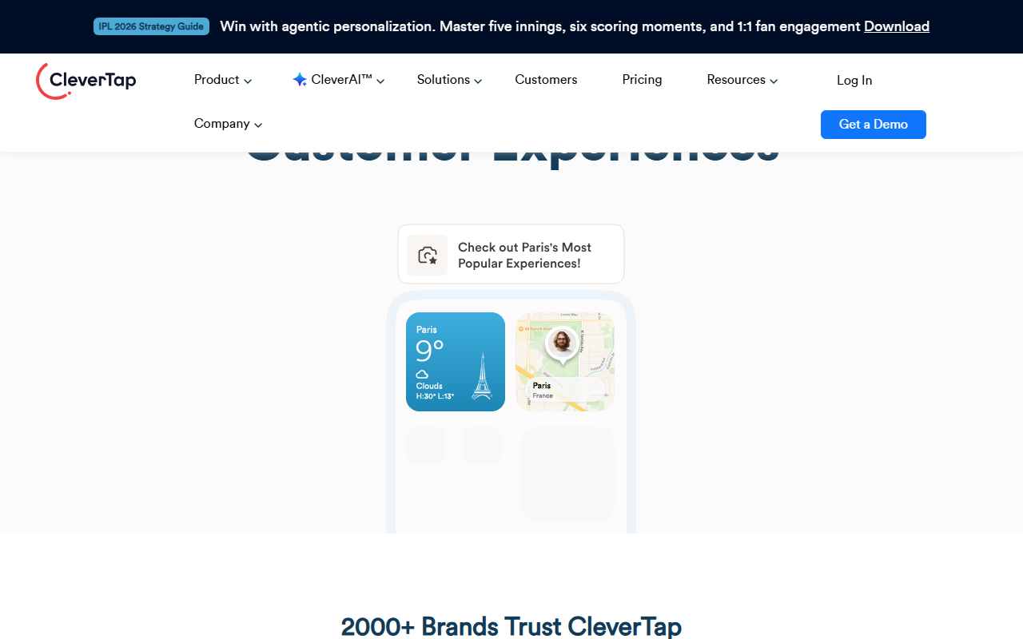
06 사용자 세그멘테이션 & 개인화
정밀한 타겟팅으로 관련성 높은 경험 제공
정적 세그먼트
동적 세그먼트
고정 기준으로 사용자 그룹화 연령대·지역·가입일 등
실시간 행동에 따라 자동 업데이트 최근 7일 미접속자 등
RFM 세그먼트
예측 세그먼트
Recency·Frequency·Monetary 기반 고가치 사용자 자동 식별
ML로 이탈 가능성·구매 의향 예측 선제적 대응 자동화
clevertap.com/personalization — 개인화 엔진

Slide 9
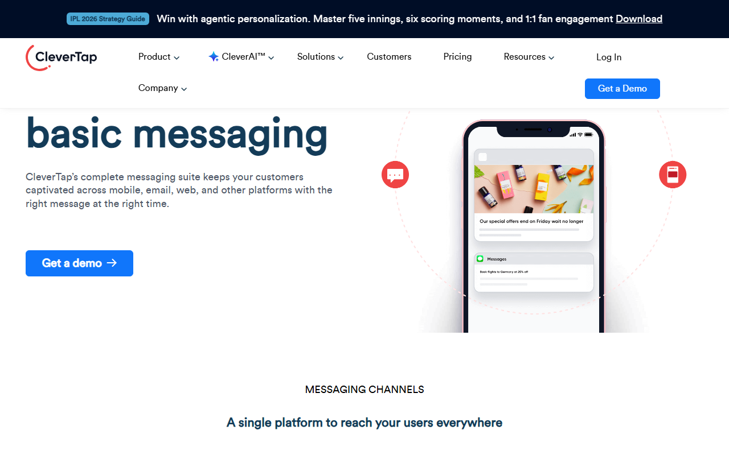
07 멀티채널 인게이지먼트
고객이 있는 모든 채널에서 일관된 경험 제공
푸시 알림
이메일
iOS/Android 리치 푸시·딥링크
드래그&드롭 에디터·AMP 지원
SMS/MMS
인앱 메시지
글로벌 통신사 연동·개인화
풀스크린/배너/팝업·인터랙티브
웹 푸시
WhatsApp
브라우저 알림·세션 외 재참여
공식 비즈니스 API·챗봇 연동
clevertap.com/omnichannel-engagement — 메시징 채널

Slide 10
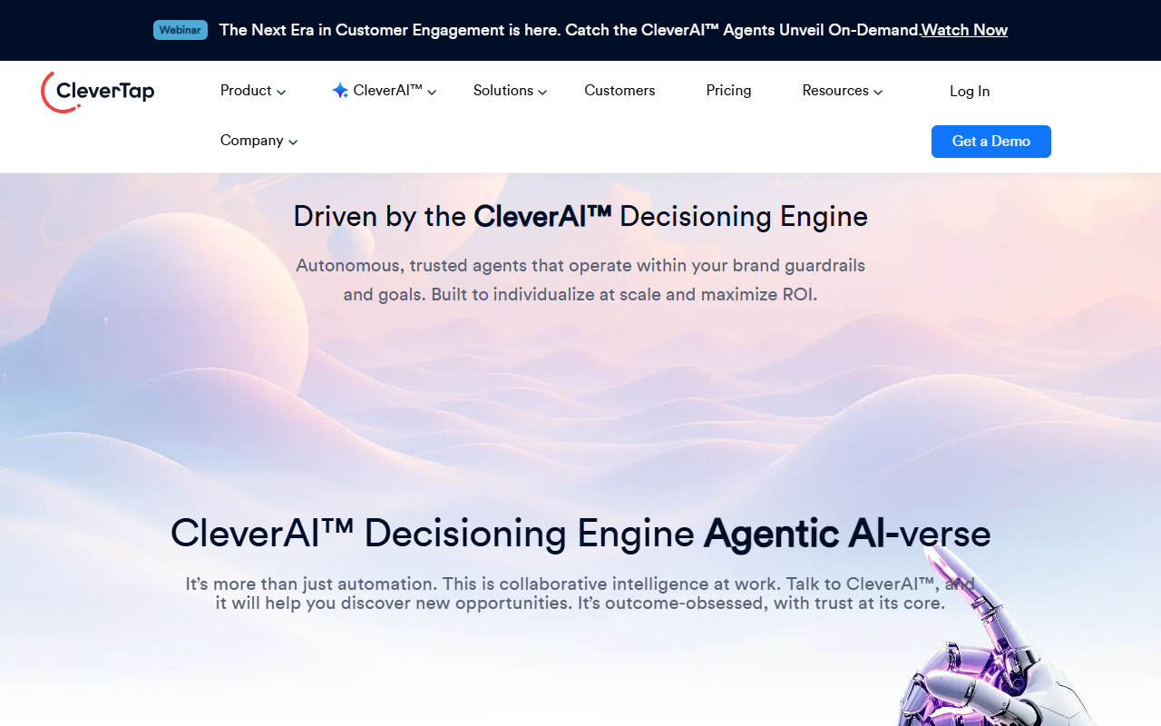
08 AI/ML 기반 개인화
머신러닝으로 구현하는 1:1 초개인화 마케팅
Clever.AI
CleverTap 독자 AI 엔진 — 고객 행동 학습·예측
최적 전송 시간 (STO)
사용자별 최적 수신 시간 자동 선택 → 오픈율 47% 향상
예측 세그먼트
이탈·구매·구독 해지 사전 예측 → 선제 대응
동적 콘텐츠
프로필 기반 실시간 콘텐츠 변환 · 제품 추천 자동화
이탈 방지
이탈 위험 감지 → 재참여 캠페인 자동 트리거
clevertap.com/ai — CleverAI™ Decisioning Engine

Slide 11
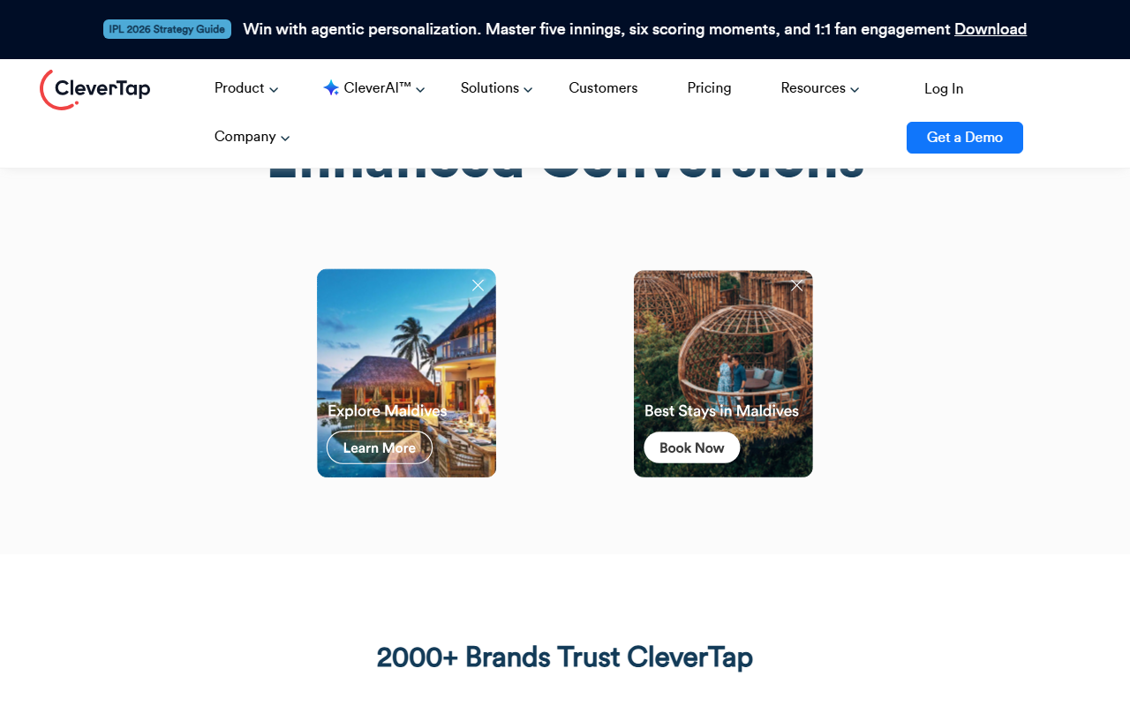
09 A/B 테스트 & 최적화
데이터 기반 의사결정으로 마케팅 성과 극대화
메시지 A/B 테스트
전송 시간 테스트
제목·본문·CTA·이미지·이모지 테스트
요일·시간대별 성과 비교 및 최적화
채널 A/B 테스트
자동 승자 선택
푸시 vs 이메일 vs SMS 효과 측정
통계적 유의성 기반 자동 선택 · 트래픽 손실 최소화
47%
32%
2.3배
오픈율 향상
전환율 개선
ROI 증가
clevertap.com/experiment-optimization — A/B 테스트

Slide 12
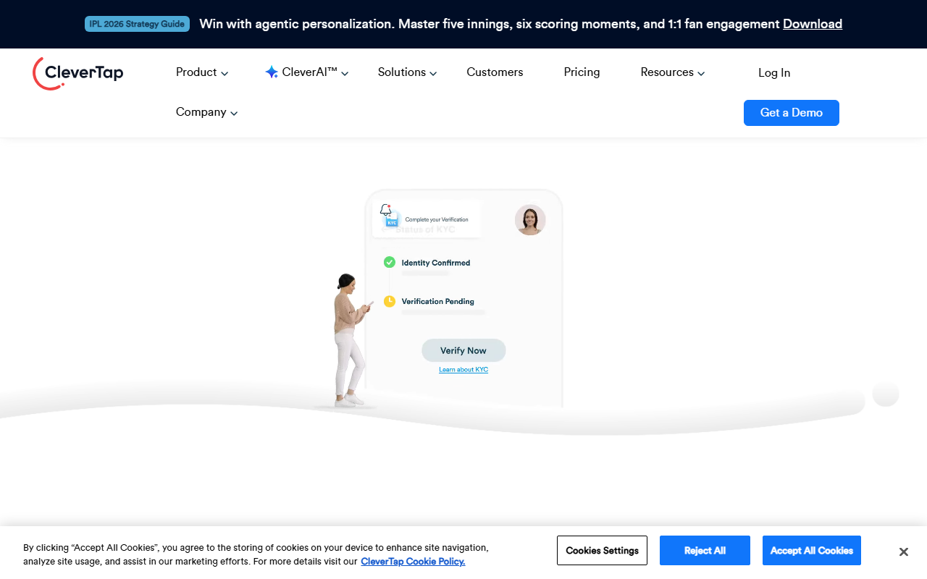
10 핀테크/금융 업계 활용 사례
금융 서비스에 최적화된 마케팅 자동화
신규 가입 온보딩
7일 온보딩 시나리오 · 첫 거래 유도
KYC 완료 독려
미완료 사용자 자동 리마인드
투자 상품 추천
거래 이력 기반 AI 상품 추천
이탈 방지 캠페인
30일 미거래 사용자 자동 감지
40% 신규 가입 전환율
28% KYC 완료율
3.2배 온보딩 ROI
65% 이탈 방지율
clevertap.com/fintech — 금융/핀테크 솔루션

Slide 13
11 도입 효과 & ROI
측정된 성과 — 실제 고객사 기준 평균 수치
43%
2.8배
62%
리텐션율 향상
마케팅 ROI
인게이지먼트 증가
이탈 방지 캠페인 적용 후
전통 채널 대비
개인화 메시지 적용 후
30%
5배
93%
비용 절감
캠페인 실행 속도
고객 만족도
자동화로 운영 효율 개선
수동 대비 자동화 효과
NPS 기준 도입사 평균

Slide 14
12 도입 프로세스 & 타임라인
빠르고 안전한 구축 — 평균 4주 내 라이브
Week 1
Week 3
킥오프 & 설계
캠페인 구성
Week 2
Week 4
SDK 통합
라이브 & 최적화
요구사항 정의 SDK 통합 계획 이벤트 텍소노미 설계
iOS/Android SDK 설치 이벤트 태깅 데이터 검증
세그멘테이션 설정 캠페인 템플릿 A/B 테스트 설계
첫 캠페인 발송 성과 모니터링 피드백 반영
✅ 전담 CSM 배정 | 한국어 기술 지원 | 24/7 모니터링 | 온보딩 플레이북 제공

Slide 15
13 가격 정책 & 다음 단계
비즈니스 규모에 맞는 유연한 플랜
추천
Essentials
Advanced
Enterprise
스타트업·MAU 50만
Mid-Market·MAU 500만
대기업·MAU 무제한
✓ 핵심 분석 기능
✓ Essentials 전체
✓ Advanced 전체
✓ 푸시 + 이메일
✓ AI 예측 세그먼트
✓ 커스텀 SLA
✓ 기본 세그멘테이션
✓ 멀티채널 전체
✓ 온프레미스 옵션
✓ 이메일 지원
✓ 전담 CSM
✓ 전용 인프라
다음 단계: ① POC 범위 확정 → ② 2주 무료 파일럿 → ③ 맞춤 견적 → ④ 계약 및 온보딩

Slide 16
CleverTap
지금 바로 시작하세요
2주 무료 파일럿 프로그램 신청
실제 데이터로 CleverTap의 가치를 직접 확인하세요
데모 신청하기 →
웹사이트
이메일
전화
clevertap.com
korea@clevertap.com
+82-2-XXXX-XXXX

